Slide 1
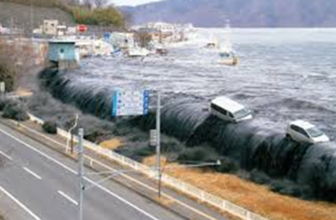
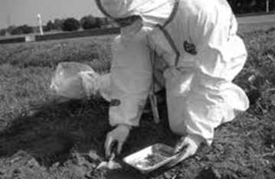
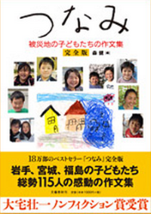
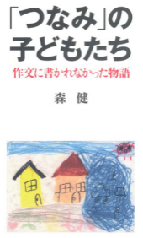
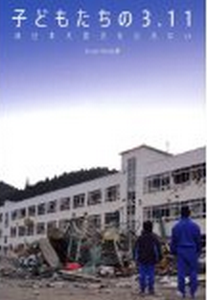
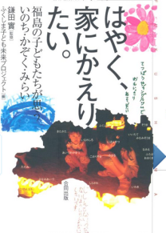
東日本大震災後の子どもの津波体験と原発体験の特徴
―小中高校生の作文のテキストマイニングより―
いとうたけひこ（和光大学）shimoebi@gmail.com
キーワード：東日本大震災・心的外傷後成長・放射能・テキストマイニング・時間的展望日本パーソナリティ心理学会第２２回大会 2013年10月12日 江戸川大学
【目的】本研究の目的は、東日本大震災を経験した子どもたちの作文から、子どもたちの語りの特徴を明らかにし、津波体験と原発被害体験の違いによりどのような願望の違いが見られるかを明らかにすることである。
【方法】分析対象：
○森健(2012)『つなみ 被災地の子どもたちの作文集 完全版』文藝春秋(85編)、
○森健（2011）『「つなみ」の子どもたち 作文に書かれなかった物語』文藝春秋（4編）、
○Create Media(2012)『子どもたちの3.11』学事出版(44編)、
○ふくしま子ども未来プロジェクト(2012)『はやく、家にかえりたい。』合同出版(36編)から選ばれた161編の作文。
手続き：テキスト化し、Text Mining Studio Ver.4.1(Mathematical System Inc.)により、願望の動詞を抽出した。津波体験の有無と原発被害体験の有無により、対象作文を4群に分類して、対応分析を行った（下図参照）。
【結果】
●津波被害が有り、原発被害が無い群（左側）
「この震災を忘れたくない」、「この震災のことを伝えていきたい」ということを述べている。
●津波被害の有無にかかわらず原発被害が有る群（右側）
地元や家に帰りたい思いや、「もとの生活にもどりたい」、「早くもとのような町にもどってほしい」思い。
原発被害のため避難生活を続ける中、離れ離れになった「友だちに会いたい」、「遊びたい」という思い。
●津波被害も原発被害も経験していない群（中央）
「頑張りたい」、「生きたい」などの表現が特徴的。
【考察】
●震災による津波被害と原発被害により子どもたちの生活環境が一変した。
●原発被害により慣れ親しんだ環境を離れ避難生活をしなければならない現実や家族や友人と離れ離れになり生活をしなければならない現実など、放射能被害がもたらした影響は子どもたちにとって強いストレス要因。
●津波被害の子どもたちは被害を過去のものと受け止めているが、原発被害体験の子どもたちにとって作文時点での被害は現在進行形だった。
【文献】Ito, T., & Iijima, Y.(2013). Posttraumatic growth in essays by children affected by the March 11 Earthquake Disaster in Japan: A text mining study. Journal of International Society of Life Information Science, 31, 67-72.

Slide 2
